Slide 1



ОБРАБОТКА
ТЕКСТОВ
С ПОМОЩЬЮ
НЕЙРОСЕТИ

Slide 2


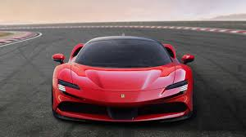
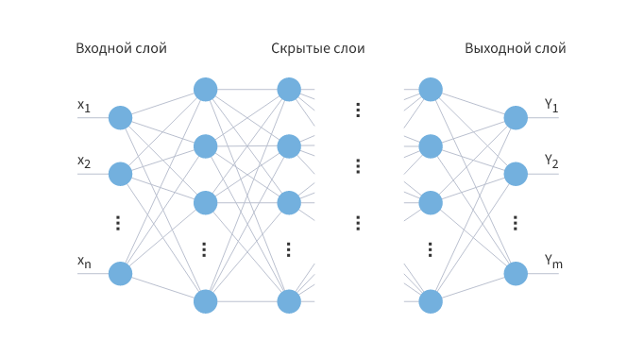

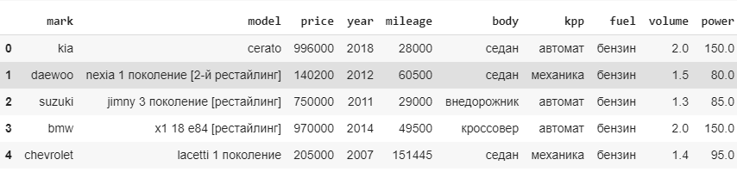
Входные данные для нейросети
“Марк Корнуэлл ел хлеб с сыром, когда раздался стук в дверь. Комната была маленькой и холодной: горстка горевших прутьев в маленьком камине не согревала ее.”
[[250 187 50 66 119 168 35 48 2 226 233 173 87 154 148 96 132 122 206 48 213 249 184 170 247 45 136 203 248 72 251 124]
[215 80 180 73 199 243 69 253 208 182 190 23 49 22 97 127 181 234 145 132 4 197 92 129 237 41 244 101 190 135 8 143]
[ 96 46 242 199 145 222 96 118 145 25 218 182 252 175 155 71 4 108 55 166 17 15 21 252 96 20 137 31 182 77 136 35]
[ 47 225 134 202 187 111 38 84 96 33 253 100 62 224 111 213 156 26 62 184 207 28 0 90 238 247 72 13 47 122 39 132]
[203 120 41 12 104 241 114 234 122 216 3 26 5 157 88 173 227 110 186 106 152 29 58 4 202 174 126 233 70 228 44 109]
[ 24 122 241 91 205 191 203 96 206 252 28 104 13 72 139 33 154 247 155 163 112 200 186 204 138 203 149 36 126 47 148 203]
[238 245 18 217 133 17 184 185 37 120 85 104 189 234 110 96 46 191 208 82 103 36 133 11 187 159 113 230 91 146 134 204]
[ 31 130 175 72 196 146 232 214 49 51 50 223 238 159 224 197 165 85 206 88 99 243 159 110 193 186 41 173 128 19 204 245]
[ 30 25 220 2 138 215 214 79 34 29 31 124 244 236 192 235 16 22 213 229 250 77 213 116 196 218 157 23 23 100 101 222]
[135 209 164 163 45 217 141 143 250 222 212 141 218 157 99 103 60 188 16 69 136 210 205 197 95 242 18 88 101 193 102 154]
[143 130 157 209 112 175 207 30 209 89 144 212 126 197 196 40 30 37 245 89 117 92 253 79 39 65 21 24 201 199 116 220]
[128 55 119 254 7 199 48 102 0 1 26 91 222 198 45 209 90 182 51 24 50 53 177 29 42 3 87 41 212 41 198 38]
[ 74 165 229 24 241 34 144 154 89 207 15 252 232 230 39 210 151 141 1 110 222 221 42 141 47 97 241 189 4 27 135 93]
[225 168 64 26 135 186 146 235 210 232 136 224 40 54 154 21 113 70 43 19 24 3 90 102 164 107 232 70 85 241 0 58]
[ 19 237 120 55 6 187 199 211 53 230 160 234 119 77 113 217 169 11 161 251 186 49 147 139 110 156 79 21 53 162 38 9]
[202 43 98 54 121 205 47 155 47 163 11 163 65 114 230 74 103 169 36 175 207 74 132 39 79 17 45 198 59 30 225 134]]
[0. 0. 0. 0. 0. 0. 0. 1. 0. 0. 0. 1. 0. 0. 0. 0. 1.5200145 1.40018212 0.12288486 0.22905575]

Slide 3
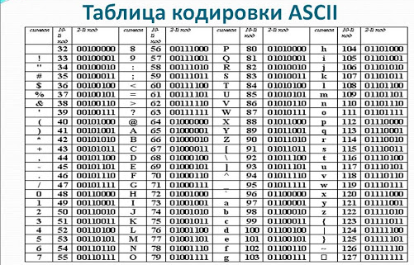
Токенизация
библиотека Keras
б - 10000110000
и - 10000111000
б - 10000110000
л - 10000111011
и - 10000111000
о - 10000111110
т - 10000111110
е - 10000110101
к - 10000111010
а - 10000110000
‘ ‘- 00100000
K - 01001011
e - 01100101
r - 01110010
a - 01100001
s - 01110011

Slide 4

Токенизация
марк
корнуэлл
ел
хлеб
с
сыром
когда
раздался
стук
в
дверь
комната
была
маленькой
и
холодной
горстка
горевших
прутьев
в
маленьком
камине
не
согревала
ее
1
2
3
4
5
6
7
8
9
10
11
12
13
14
15
16
17
18
19
10
20
21
22
23
24
была
в
горевших
горстка
дверь
ее
ел
и
камине
когда
комната
корнуэлл
маленькой
маленьком
марк
не
прутьев
раздался
с
согревала
стук
сыром
хлеб
холодной
1
2
3
4
5
6
7
8
9
10
11
12
13
14
15
16
17
18
19
20
21
22
23
24
“Марк Корнуэлл ел хлеб с сыром, когда раздался стук в дверь. Комната была маленькой и холодной: горстка горевших прутьев в маленьком камине не согревала ее.”

Slide 5
Токенизация
и
в
не
я
что
на
с
он
а
как
то
это
но
все
у
по
…
раздался
…
комната
…
зияющая
2
3
4
5
6
7
8
9
10
11
12
13
14
15
16
17
…
1295
…
2001
…
133072
марк
корнуэлл
ел
хлеб
с
сыром
когда
раздался
стук
в
дверь
комната
была
маленькой
и
холодной
горстка
горевших
прутьев
в
маленьком
камине
не
согревала
ее
39585
134234
4028
2866
7
19591
40
1295
2723
2
181
2001
95
2174
1
2950
108963
120123
59542
2
6276
10454
3
125417
59
“Марк Корнуэлл ел хлеб с сыром, когда раздался стук в дверь. Комната была маленькой и холодной: горстка горевших прутьев в маленьком камине не согревала ее.”

Slide 6


Bag Of Words
марк корнуэлл ел хлеб с сыром когда раздался
39585 134234 4028 2866 7 19591 40 1295
max_words = 10000
1 1 4028 2866 7 1 40 1295
[0 1 0 0 0 0 0 1 0 0 0 0 0 0 0 0 0 …. 1 ….. 1 …… 1 …… 0]
[0 3 0 0 0 0 0 1 0 0 0 0 0 0 0 0 0 …. 1 ….. 1 …… 1 …… 0]

Slide 7

Bag Of Words
“Марк Корнуэлл ел хлеб с сыром, когда раздался стук в дверь. Комната была маленькой и холодной: горстка горевших прутьев в маленьком камине не согревала ее...”
max_words = 10000
[[0 1 0 0 0 0 0 1 0 0 0 0 0 0 0 0 0 …. 1 ….. 1 …… 1 …… 1 … 0]
[0 1 1 0 1 0 0 1 0 0 0 0 0 1 0 0 0 …. 1 ….. 1 …… 1 …… 1 … 0]
[0 1 1 0 1 0 0 1 0 0 1 0 0 1 0 0 0 …. 1 ….. 1 …… 1 …… 1 … 0]
[0 1 0 1 0 1 0 1 0 0 0 0 1 0 0 0 0 …. 1 ….. 1 …… 1 …… 1 … 0]
[0 1 0 1 0 1 0 1 0 0 1 0 1 0 0 0 0 …. 1 ….. 1 …… 1 …… 1 … 0]
..
[0 1 0 1 0 1 0 1 0 0 1 0 0 0 1 0 0 …. 1 ….. 1 …… 1 …… 1 … 0]]

Slide 8
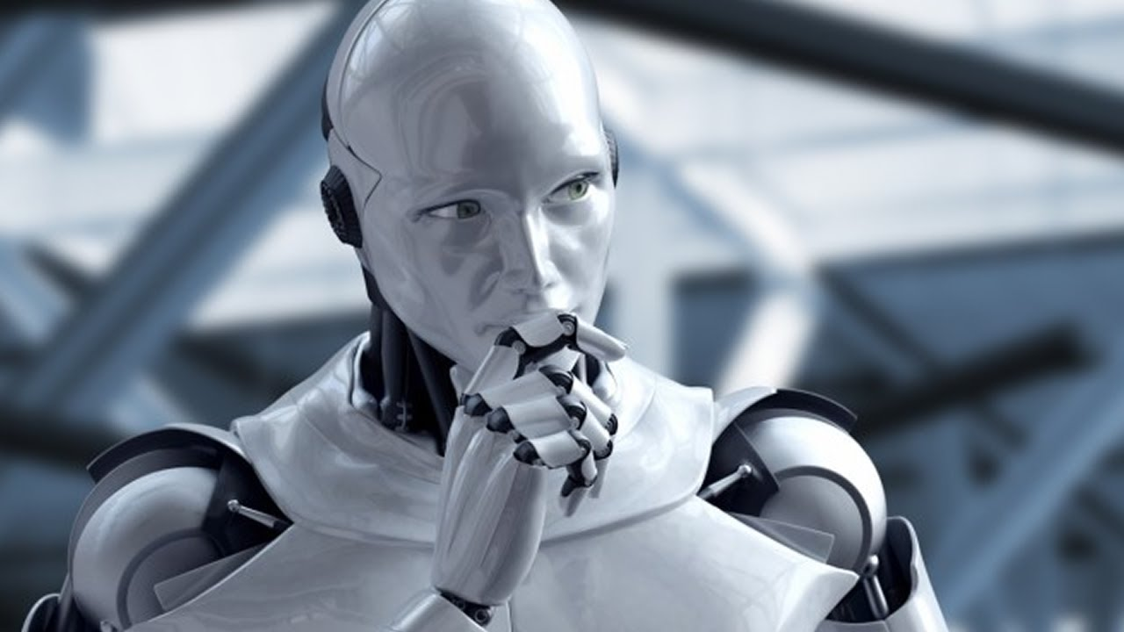
Embedding
“Марк Корнуэлл ел хлеб с сыром, когда раздался стук в дверь. Комната была маленькой и холодной: горстка горевших прутьев в маленьком камине не согревала ее...”
марк корнуэлл ел хлеб с сыром когда раздался
39585 34234 4028 2866 7 19591 40 1295
[0.54
1.43
0.12
0.34
0.56
…
0.67]
[2.78
1.23
1.12
-3.65
2.45
… -2.65]
[2.12
1.24
-5.3
3.4
2.12
…
4.1]
[6.54
2.33
1.22
3.44
4.36
…
3.37]
[5.54
6.43
2.12
3.34
-2.56
… -2.67]
[8.54
2.43
1.12
-4.4
2.56
…
3.67]
[0.74
1.23
2.12
1.54
2.56
… -3.63]
[8.53
2.63
3.52
4.44
5.36
…
5.27]

Slide 9
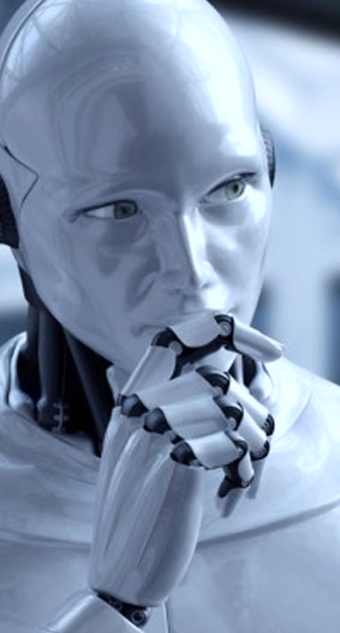
Embedding
двухмерное пространство
прекрасный
капризный
прихотливый
хороший
добрый
злой
ужасный
полудрагоценный
плохой

Slide 10

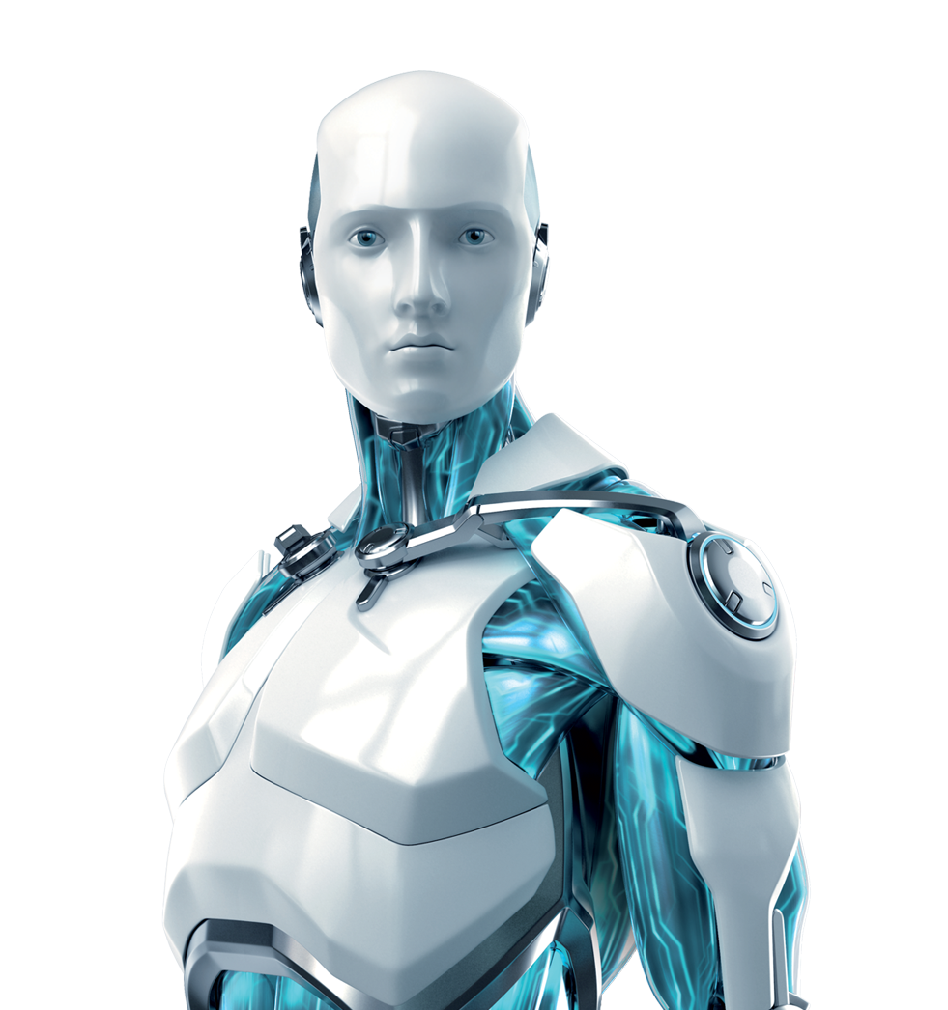
Предварительно
обученные векторные представления слов
GloVe (Global Vectors)
Стэнфордский университет
https://nlp.stanford.edu/projects/glove/
Word2Vec
Google
https://code.google.com/archive/p/word2vec/
FastText
Facebook
https://fasttext.cc

Slide 11
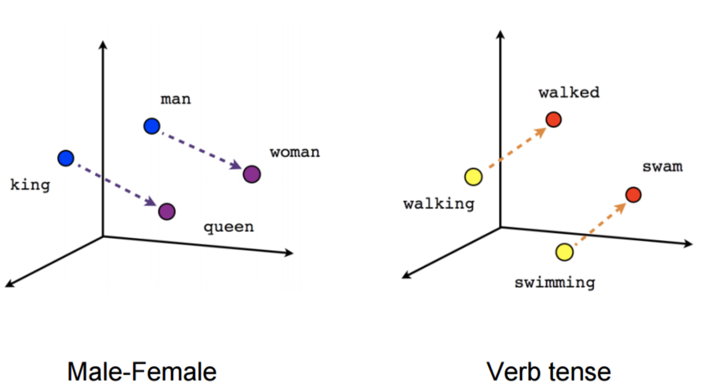
Word2Vec

Slide 12
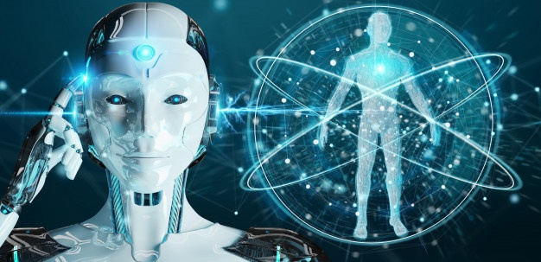

СПАСИБО
Спасибо
За внимание

